Slide 1
松灵小车任务1
陈恒鑫
重庆大学高等工程师学院
E-Mail: chenhengxin@cqu.edu.cn

Slide 2
教学内容
松灵小车任务1
用Rviz显示松灵小车的传感器数据
课堂练习

Slide 3
松灵小车任务1
（1）开启松灵小车的激光雷达、深度相机等传感器，控制小车移动（遥控器），编写ROS结点，显示移动过程中，各类传感器数据：
命令行窗口显示小车的线速度和角速度
用OpenCV显示相机的彩色和深度图(/camera/color/image_raw、/camera/depth/image_rect_raw)
PCL显示激光雷达的点云数据（/velodyne_points）
（2）编程实现用里程计（odometry）计算小车移动距离
小车靜止不动，读取里程计数据，记为a控制小车前进n米距离(n=1、2、3均可），读取里程计数据，记为b
建立小车移动距离与里程计读数a、b之间的关系模型（ 前两步应进行多次以拟合更精确的模型）
控制小车移动，利用上一步构建的模型，计算小车移动的距离，并将计算结果与实际值进行对比
里程计的话题是：/odom， 要启动激光雷达以及底盘运动的节点。

Slide 4
教学内容
松灵小车任务1
用Rviz显示松灵小车的传感器数据
课堂练习

Slide 5
查看小车运动状态
0. 使能CAN总线
1. 启动小车基础节点
roslaunch scout_bringup scout_minimal.launch
2. 查看小车发布的状态话题
rostopic list
3. 查看小车发布的话题数据
rostopic echo /scout_status
4. 使用遥控板操作小车，查看状态数据

Slide 6
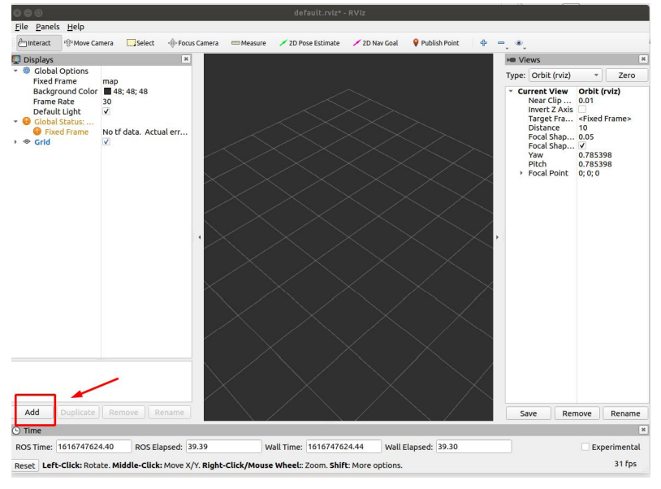
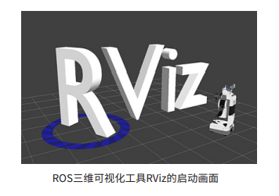
用Rviz显示松灵小车的传感器数据
三维可视化工具（RViz）
RViz是ROS的三维可视化工具。它的主要目的是以三维方式显示ROS消息，可以将数据进行可视化表达。例如，可以无需编程就能表达激光测距仪（LRF）传感器中的传感器到障碍物的距离，RealSense、Kinect或Xtion等三维距离传感器的点云数据（PCD，Point Cloud Data），从相机获取的图像值等

Slide 7
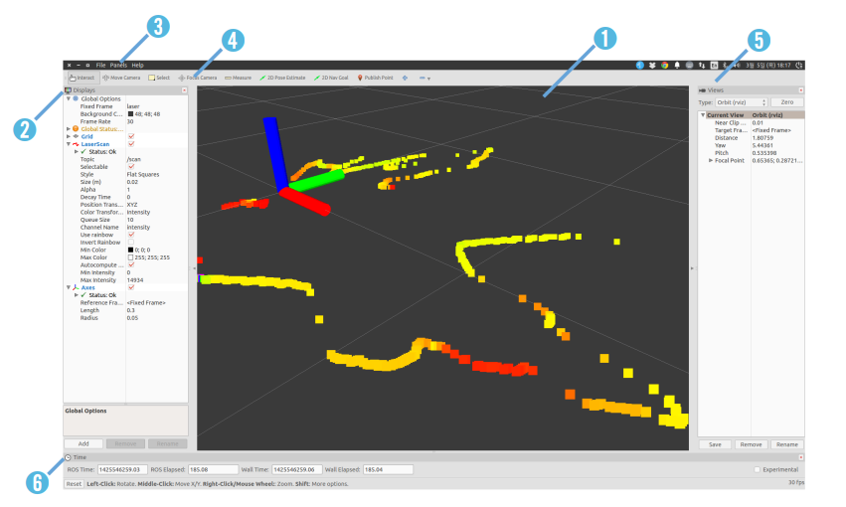
用Rviz显示松灵小车的传感器数据
三维可视化工具（RViz）
3D视图（3D view）
显示屏（Displays）
菜单（Menu）
工具（Tools）
视图（Views）
时间（Time）

Slide 8
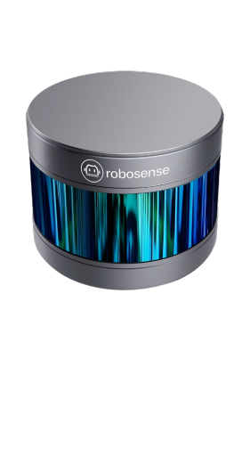
用Rviz显示松灵小车的传感器数据
激光雷达 VLP 16
线数 | 16 | 激光波长 | 906nm
激光安装等级 | Class 1 人眼安全 | 盲区 | ≤0.4m
测距能力 | 150m(80m@10% NIST) | 精度（典型值） | Up to ±2cm
水平视场角 | 360° | 垂直视场角 | 30°
水平角分辨率 | 0.1°/0.2°/0.4° | 垂直角分辨率 | 2.0°
帧率 | 5Hz/10Hz/20 Hz | 转速 | 300/600/1200rpm (5/10/20Hz)
出点数 | ~300,000pts/s(单回波模式) ~600,000pts/s(双回波模式) | UDP数据包内容 | 三维空间坐标、反射强度、时间戳等
以太网输出 | 100 Mbps | 输出数据协议 | UDP packets over Ethernet

Slide 9
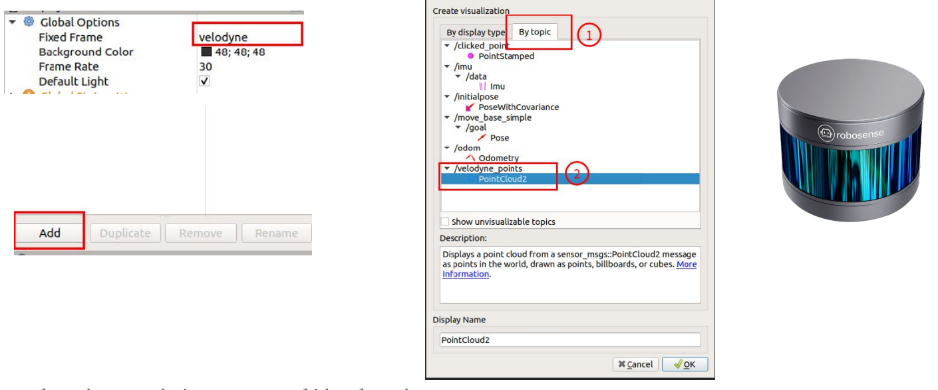
用Rviz显示松灵小车的传感器数据
激光雷达 VLP 16
roslaunch scout_bringup open_rslidar.launch

Slide 10
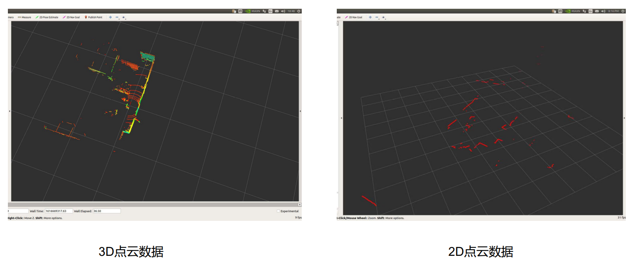
用Rviz显示松灵小车的传感器数据
激光雷达 VLP 16

Slide 11
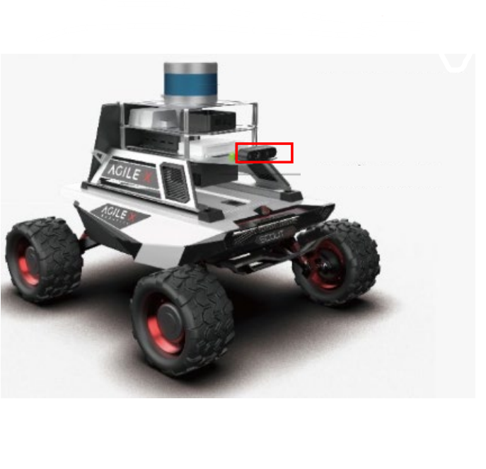
用Rviz显示松灵小车的传感器数据
深度相机
基本特征 | 应用场景 | 户外/室内
 | 测量距离 | 约 10 米
 | 深度快门类型 | 全局快门/3um X 3um
 | 是否支持IMU | 否
深度相机 | 深度技术 | 有缘红外
 | FOV | 86° x 57°（±3°）
 | 最小深度距离 | 0.105m
 | 深度分辨率 | 1280 x 720
 | 最大测量距离 | 约 10 米
 | 深度帧率 | 90 fps
RGB | 分辨率 | 1280 x 800
 | FOV | 69.4° × 42.5°（±3°）
 | 帧率 | 30 fps
其他信息 | 尺寸 | 90mm x 25mm x 25mm
 | 接口类型 | USB-C 3.1

Slide 12
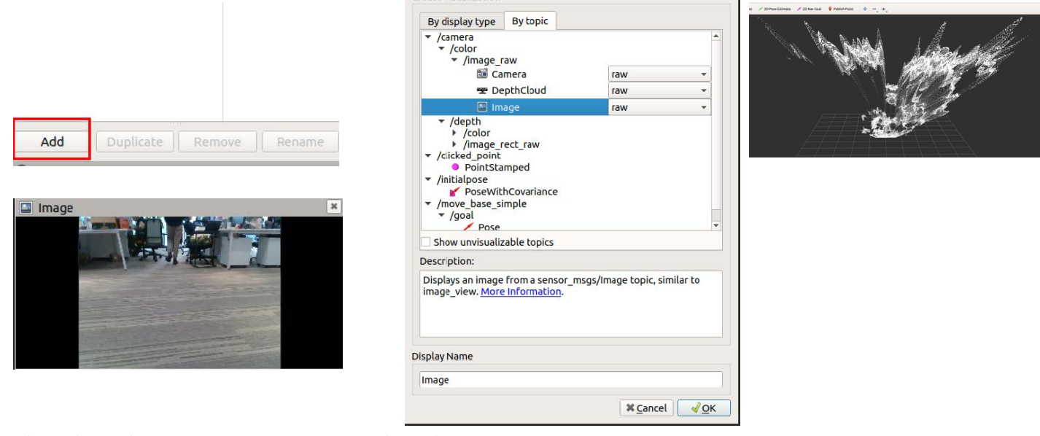
用Rviz显示松灵小车的传感器数据
深度相机
roslaunch realsense2_camera rs_camera.launch

Slide 13
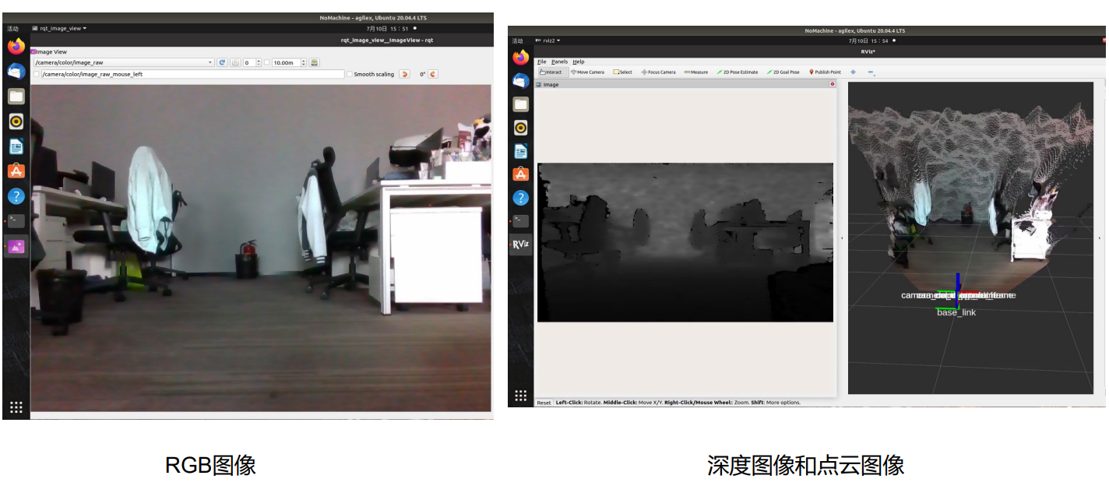
用Rviz显示松灵小车的传感器数据
深度相机

Slide 14
教学内容
松灵小车任务1
用Rviz显示松灵小车的传感器数据
课堂练习

Slide 15
课堂练习
熟悉松灵小车的各种操作

